Slide 1

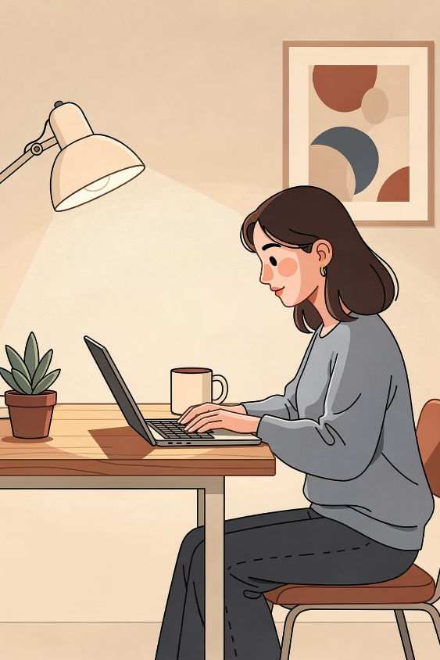
📧 Pièces jointes par e-mail
Envoyer, recevoir et rester en toute sécurité.
Bienvenue dans cet atelier ! Nous allons découvrir ensemble comment envoyer et recevoir des pièces jointes avec Gmail, Outlook et Proton Mail — pas à pas, sans jargon technique. Que vous soyez débutant ou utilisateur régulier, vous repartirez avec des réflexes concrets pour gérer vos fichiers en toute confiance.

Slide 2
🗺️ Au programme de cet atelier
01
02
Qu'est-ce qu'une pièce jointe ?
Comment envoyer ?
Comprendre le principe et les types de fichiers courants.
Les étapes dans Gmail, Outlook et Proton Mail.
03
04
Comment recevoir et ouvrir ?
Pièges et sécurité
Télécharger, prévisualiser et organiser ses fichiers.
Reconnaître les fichiers dangereux, éviter les erreurs classiques.
Chaque partie est illustrée d'exemples concrets tirés du quotidien. N'hésitez pas à poser vos questions à tout moment !

Slide 3
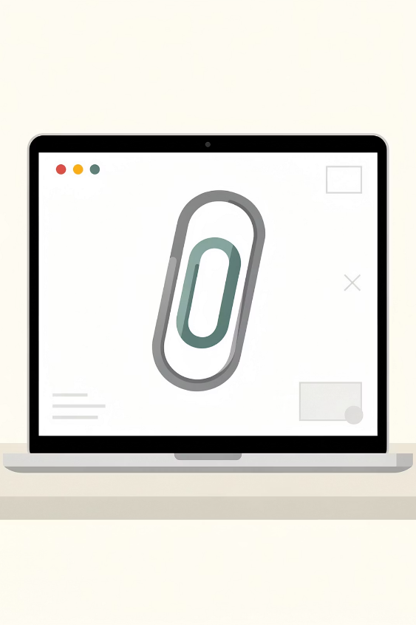
📎 Qu'est-ce qu'une pièce jointe ?
Une pièce jointe, c'est simplement un fichier que l'on accroche à un e-mail, comme on agrafait autrefois un document à une lettre. Ce fichier voyage avec le message et le destinataire peut le consulter ou le sauvegarder sur son propre appareil.
📄 Documents
Lettres, CV, contrats, formulaires
🖼️ Images
Photos de famille, captures d'écran, illustrations
🎵 Médias
Vidéos, fichiers audio, enregistrements
📊 Tableurs
Budgets, listes, données chiffrées

Slide 4


🗂️ Les types de fichiers — Ce que disent les extensions
Chaque fichier porte une extension — les quelques lettres après le point dans son nom (ex. : photo.jpg). C'est votre premier repère pour savoir de quoi il s'agit.
📝 Texte et documents
🖼️ Images
.pdf — document universel, se lit partout
.docx — fichier Word
.odt — format libre (LibreOffice)
.jpg / .jpeg — photos compressées
.png — images avec transparence
.gif — images animées
📦 Archives
⚠️ À surveiller
.zip — dossier compressé contenant plusieurs fichiers
.rar — même principe, format différent
.exe / .bat / .vbs — fichiers exécutables, potentiellement dangereux
Le format .pdf est idéal pour partager des documents officiels : il s'ouvre sur tous les appareils et préserve la mise en page exacte.

Slide 5
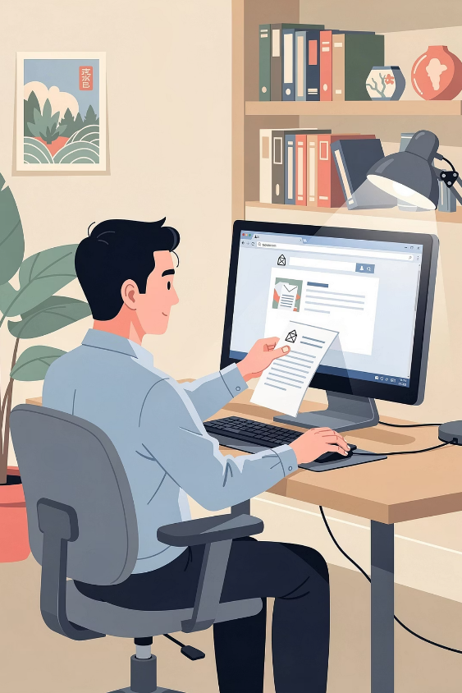
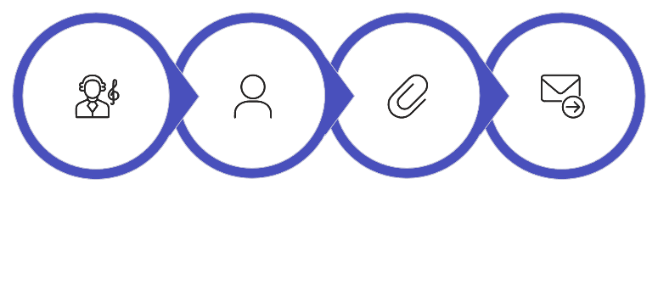
📤 Envoyer une pièce jointe avec Gmail
Gmail est l'un des services de messagerie les plus utilisés en France. Joindre un fichier est simple et rapide depuis un ordinateur ou un smartphone.
Nouveau message
Destinataire & objet
Cliquer trombone
Cliquer Envoyer
Sur mobile, l'icône de trombone se trouve en bas de la fenêtre de rédaction. Vous pouvez aussi glisser-déposer un fichier directement dans la fenêtre de composition depuis votre ordinateur.
Gmail limite chaque pièce jointe à 25 Mo. Au-delà, Google propose automatiquement un lien Google Drive — pratique et transparent !

Slide 6
📤 Envoyer une pièce jointe avec Outlook
Sur ordinateur (application)
Sur le web (Outlook.com)
Cliquer sur Nouveau message
Dans le ruban, cliquer sur Joindre un fichier
Choisir Parcourir cet ordinateur
Sélectionner votre fichier et valider
Envoyer votre e-mail
Cliquer sur Nouveau message
Cliquer sur l'icône trombone en bas de la fenêtre
Sélectionner votre fichier depuis votre appareil
Attendre le chargement, puis envoyer
Outlook propose aussi d'insérer des fichiers depuis OneDrive, son service de stockage en ligne intégré.
Outlook accepte les pièces jointes jusqu'à 20 Mo. Pour les fichiers plus lourds, partagez-les via un lien OneDrive.

Slide 7
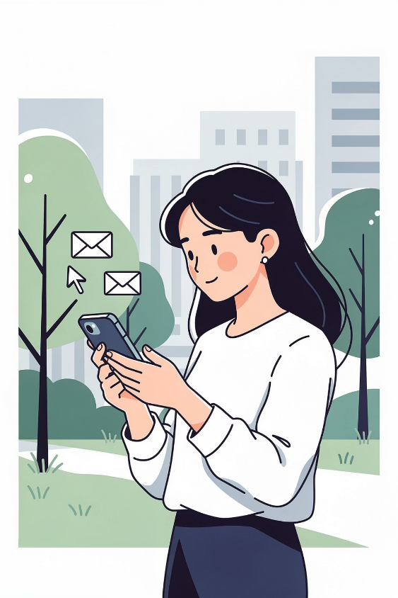

📤 Envoyer une pièce jointe avec Proton Mail
Proton Mail est une messagerie axée sur la confidentialité et le chiffrement. Populaire auprès de ceux qui souhaitent protéger leurs échanges, elle reste simple à utiliser au quotidien.
Ouvrir la composition
Cliquer sur Nouveau message depuis la boîte de réception.
Joindre le fichier
Cliquer sur l'icône trombone ou glisser-déposer le fichier dans la fenêtre.
Vérifier le chiffrement
Un cadenas vert indique que votre message est chiffré de bout en bout.
Envoyer
Cliquer sur Envoyer. La limite est de 25 Mo par message.
Lorsque vous envoyez un message à un autre utilisateur Proton Mail, la pièce jointe est automatiquement chiffrée de bout en bout — personne d'autre ne peut la lire.

Slide 8
⚖️ Comparatif des trois messageries
Chaque service a ses forces. Voici un aperçu rapide pour choisir ou mieux comprendre celui que vous utilisez.
Critère
Gmail
Outlook
Proton Mail
Limite pièce jointe
25 Mo
20 Mo
25 Mo
Stockage cloud intégré
Google Drive
OneDrive
Proton Drive
Chiffrement de bout en bout
Non (standard)
Non (standard)
✅ Oui (natif)
Interface mobile
Très intuitive
Très intuitive
Simple et claire
Gratuit
✅ Oui
✅ Oui (web)
✅ Oui (limité)

Slide 9
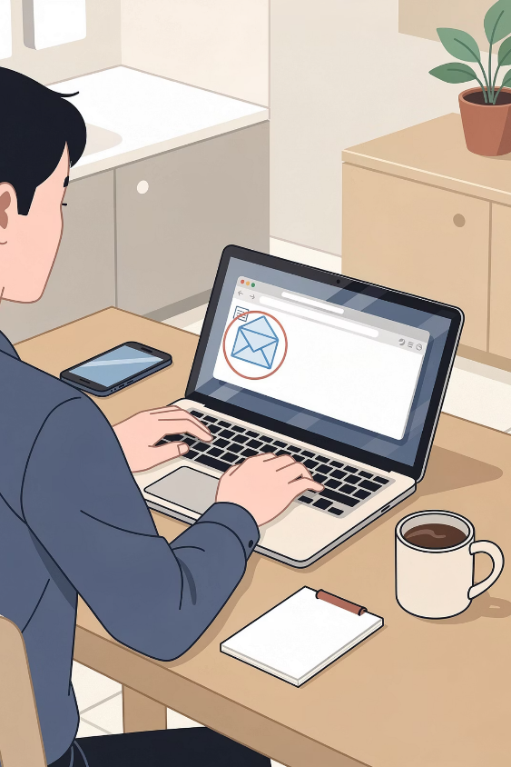
📥 Recevoir et ouvrir une pièce jointe
Quand vous recevez un e-mail avec une pièce jointe, une icône de trombone apparaît dans la liste de vos messages. À l'ouverture, le fichier est affiché en bas ou en haut du message selon le service utilisé.
👁️ Prévisualiser
⬇️ Télécharger
Cliquer sur l'aperçu du fichier pour le lire directement dans le navigateur, sans le télécharger.
Cliquer sur Télécharger pour enregistrer le fichier sur votre appareil (dossier Téléchargements).
☁️ Enregistrer dans le cloud
Gmail propose d'enregistrer directement dans Google Drive. Outlook dans OneDrive.
Avant d'ouvrir une pièce jointe, demandez-vous toujours : est-ce que je connais l'expéditeur ? C'est votre premier bouclier contre les fichiers malveillants.

Slide 10

🔎 Retrouver ses pièces jointes téléchargées
Une fois téléchargé, où se trouve le fichier ? C'est souvent une source de confusion. Voici comment le retrouver facilement selon votre appareil.
💻 Windows
🍎 Mac
📱 Smartphone (Android / iOS)
Le fichier se trouve dans le dossier Téléchargements. Ouvrez l'Explorateur de fichiers (icône dossier dans la barre des tâches) puis cliquez sur Téléchargements dans le menu gauche.
Accédez au dossier Téléchargements depuis le Finder ou directement depuis le Dock (icône de pile en bas à droite).
Ouvrez l'application Fichiers (iOS) ou Mes fichiers (Android), puis naviguez jusqu'au dossier Téléchargements.
Sur smartphone, vous pouvez aussi appuyer longuement sur la pièce jointe dans l'e-mail pour choisir directement l'application avec laquelle l'ouvrir.

Slide 11
⚠️ Les pièges à éviter absolument
La majorité des cyberattaques arrivent par e-mail. Reconnaître un fichier suspect peut vous éviter de graves désagréments : virus, vol de données, arnaques financières.
Expéditeur inconnu ou inhabituel
Objet alarmiste ou trop alléchant
Un e-mail d'une adresse que vous ne connaissez pas avec une pièce jointe ? Ne l'ouvrez pas. En cas de doute, contactez l'expéditeur par un autre moyen.
« Votre colis est bloqué », « Vous avez gagné un prix » — ce sont des appâts classiques pour vous faire ouvrir un fichier piégé.
Extension suspecte
Archive avec mot de passe
Un fichier .exe, .vbs ou .bat reçu par e-mail est presque toujours dangereux. Ne double-cliquez jamais dessus.
Un fichier .zip protégé par un mot de passe fourni dans le même e-mail est une technique courante pour contourner les antivirus.

Slide 12
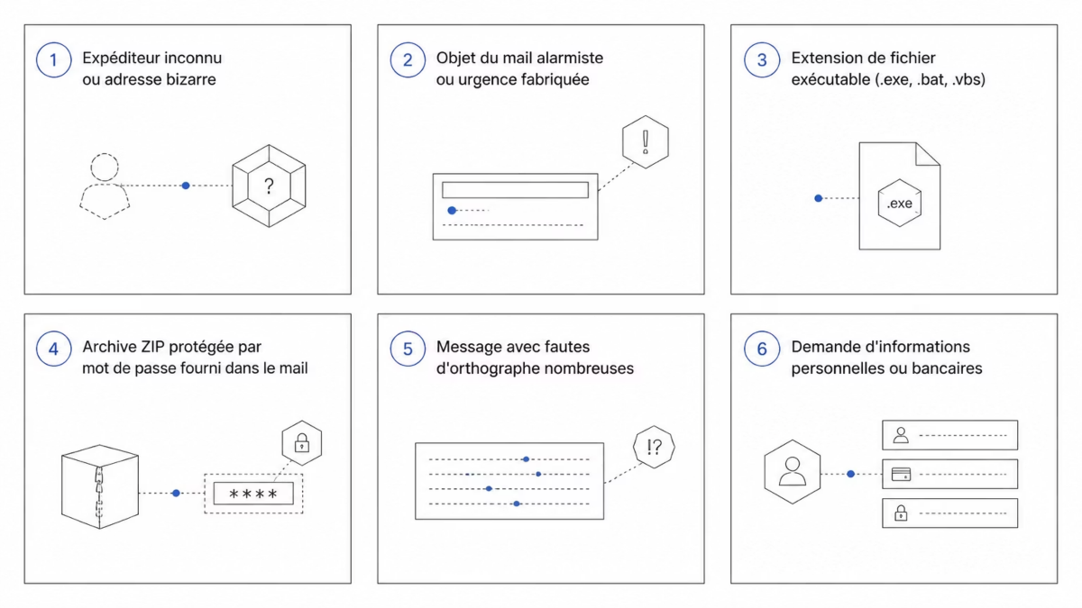
🛡️ Les signaux d'alarme — Infographie
Si vous reconnaissez un seul de ces signaux dans un e-mail reçu, la prudence s'impose. En cas de doute, supprimez le message sans ouvrir la pièce jointe.
Ne transmettez jamais cet e-mail suspect à d'autres personnes — même pour leur montrer. Vous pourriez involontairement propager un fichier malveillant.

Slide 13
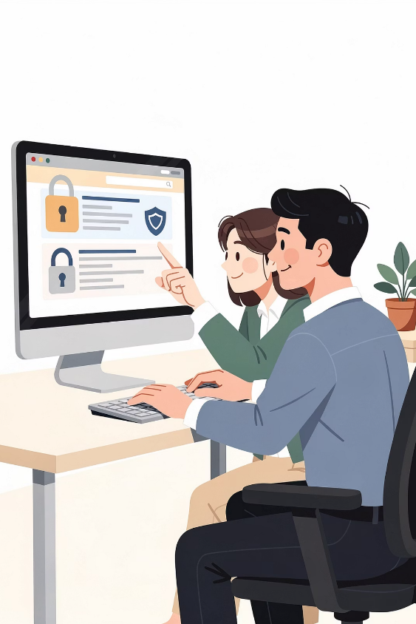




✅ Bonnes pratiques recommandées
Quelques habitudes simples suffisent pour envoyer et recevoir des pièces jointes en toute sérénité, que vous utilisiez Gmail, Outlook ou Proton Mail.
Nommez vos fichiers clairement
Ex. : CV_Marie_Dupont.pdf plutôt que fichier1.pdf. Cela rassure le destinataire.
Compressez les gros fichiers
Réduisez la taille des images avant envoi. Des outils gratuits en ligne font cela en quelques secondes.
Préférez le PDF
Pour les documents officiels, convertissez-les en PDF. La mise en page est préservée sur tous les appareils.
Méfiez-vous des inconnus
N'ouvrez jamais une pièce jointe d'un expéditeur inconnu sans avoir vérifié son identité au préalable.

Slide 14
📏 Les limites de taille — et comment les contourner
Chaque messagerie impose une limite de taille pour les pièces jointes. Lorsque votre fichier est trop lourd, voici les alternatives à connaître.
🔗 Partager un lien à la place
📉 Réduire la taille du fichier
Déposez votre fichier sur un service cloud, puis partagez le lien dans votre e-mail :
Avant d'envoyer, vous pouvez :
Compresser les images (outils : TinyPNG, Squoosh)
Réduire la résolution d'une photo
Créer une archive .zip si vous avez plusieurs fichiers
Compresser un PDF avec Smallpdf ou ILovePDF
Google Drive — intégré à Gmail
OneDrive — intégré à Outlook
Proton Drive — intégré à Proton Mail
WeTransfer — idéal pour les envois ponctuels jusqu'à 2 Go
WeTransfer est particulièrement apprécié des débutants : sans inscription, glissez votre fichier et recevez un lien à partager en quelques secondes.

Slide 15
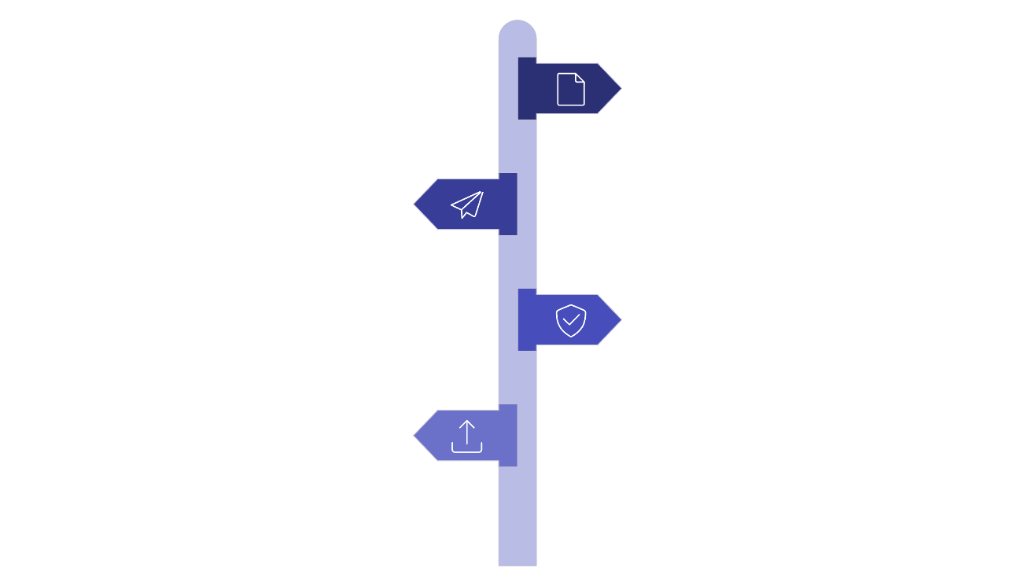
🎓 Ce qu'il faut retenir
Identifier les fichiers
Reconnaître types par extension
Joindre et envoyer
Utiliser Gmail, Outlook ou Proton Mail
Vérifier l'expéditeur
Contrôler avant d'ouvrir
Utiliser un lien cloud
Partager fichiers volumineux via cloud

Slide 16
Offre départementale d’Inclusion Numérique
Voici les 5 offres et services dispensés par l’équipe départementale
des Conseiller.es numériques :
Accompagnement individuel
Ateliers collectifs
Le Pass Numérique
Vous rencontrez un problème spécifique ? Nos conseiller.es vous reçoivent sur rendez-vous pour un suivi personnalisé en CMS.
Des sessions en présentiel animées par vos conseiller.es numériques dans plusieurs communes du Lot-et-Garonne, pour être au plus proche de chez vous.
Dispositif qui finance des formations aux compétences numériques de par des formateurs agréés.
Ordi Solidaire
Parents-Connectés
Reconditionnement de matériel informatique revendu à prix solidaires, dans le cadre d'un chantier d'insertion.
Après une formation, les parents des collégiens reçoivent gratuitement un ordinateur reconditionné, l'ensemble du dispositif étant intégralement pris en charge.

Slide 17
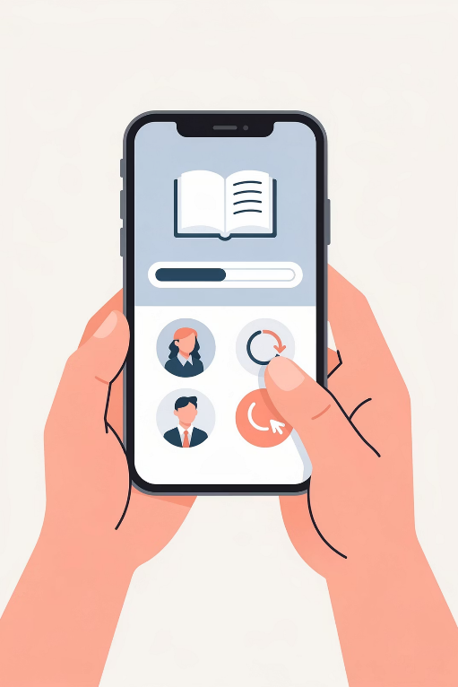
Besoin d'aide ? Nous sommes là !
Pour nous joindre…
📞 Téléphone
🌐 Site web
05 53 47 31 32
lotetgaronne.fr/inclusion-numerique
📧 Email
conseiller-numerique@lotetgaronne.fr

